Slide 1


Slide 2
UGANKE
STALILA SNEG
V POTOKE ŽUBOREČE,
POSULA S CVETJEM TRAVNIKE JE SPEČE.
SPOMLADI ZRASTE CVETKA,
NI ZVONČEK, NI MARJETKA,
RUMENO HALJICO IMA
IN TROBI TRA-RA-RA.
SPOMLADI SE
PRVI ZBUDI,
Z GLAVICO BELO NESLIŠNO ZVONI.
CVETOVI RUMENI
KOT LUČKE NA TRATI,
A ZOBČASTI LISTI
OKUSNI V SOLATI.
KDO JOČE NA NEBU,
KDO MOČI NAM TLA,
KDO TRKA NA ŠIPO,
KDO ŠKROPOTA?
KU-KU! POMLAD OZNANJA PTICA.
KU-KU! POJE ____________.

Slide 3

POMLADNI MESECI SO …
JANUAR
FEBRUAR
MAREC
JULIJ
SEPTEMBER
DECEMBER
AVGUST
NOVEMBER
OKTOBER
APRIL
MAJ
JUNIJ

Slide 4
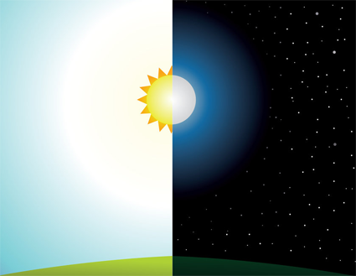
NOČ IN DAN
KAJ SE SPOMLADI DOGAJA
Z DNEVOM IN NOČJO?

Slide 5
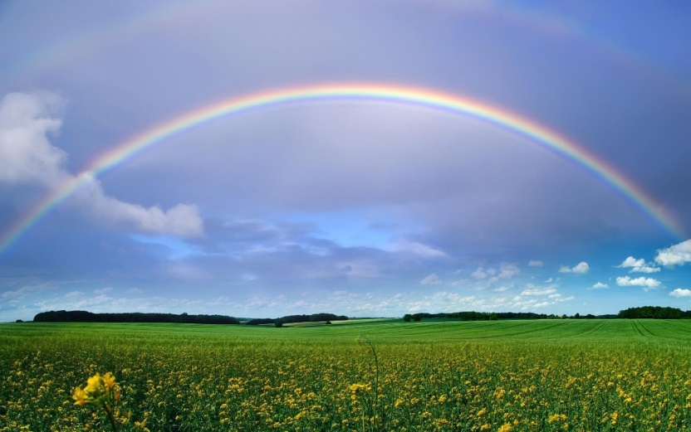
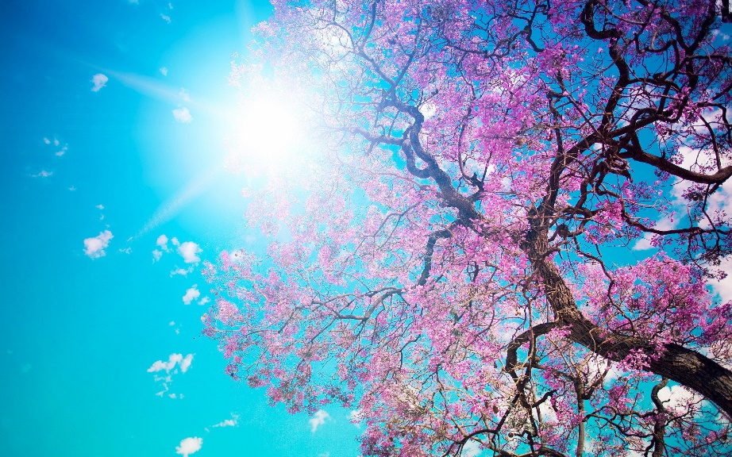
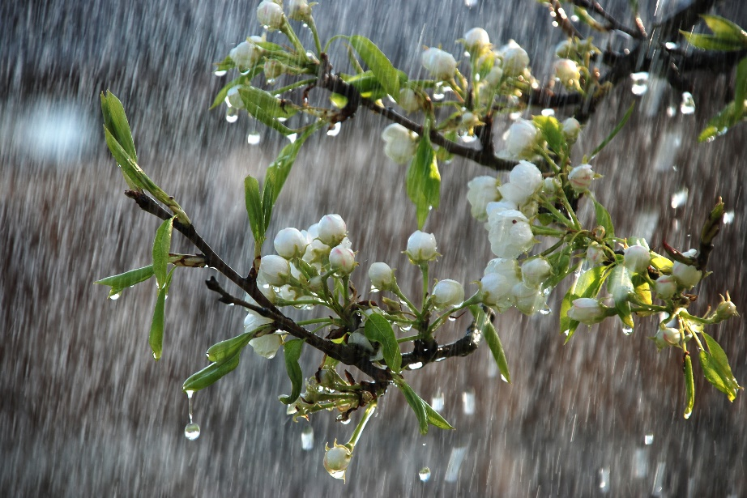
VREME …
POSTAJA TOPLEJE
VELIKO SONCA IN DEŽJA
VREME SE HITRO SPREMINJA

Slide 6
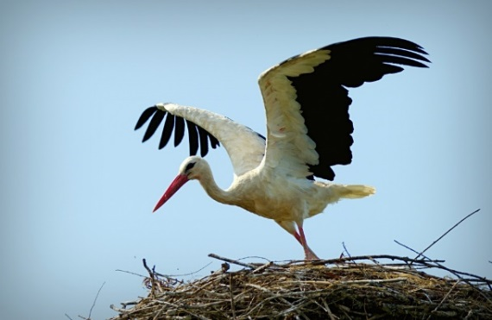
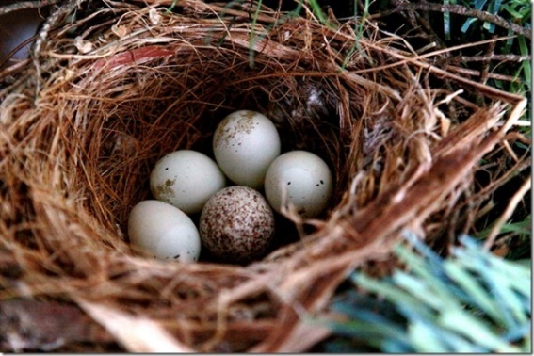
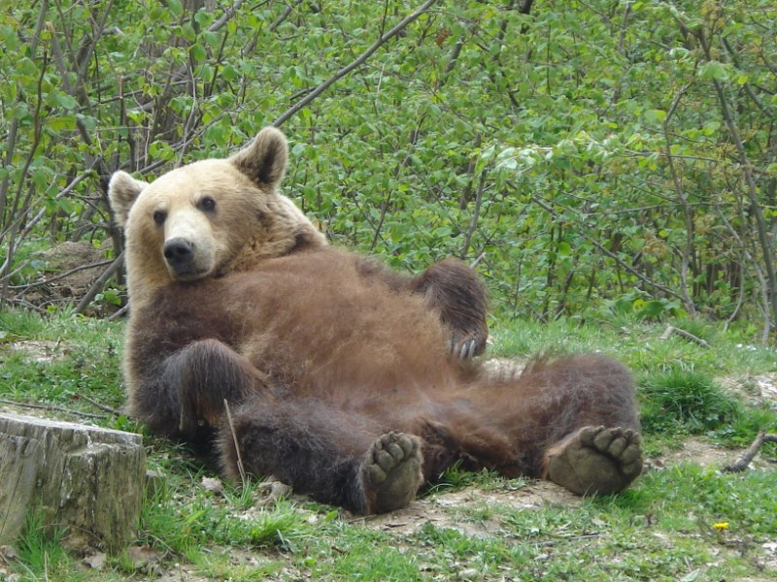
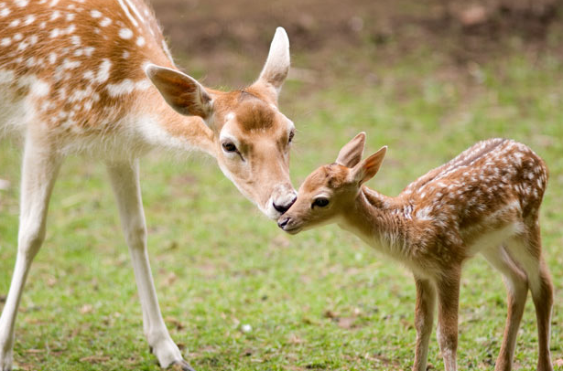
ŽIVALI…
ZASPANCI IN DREMUHI SE PREBUDIJO
PTICE SELIVKE SE VRAČAJO
ŽIVALI IŠČEJO HRANO
PTICE GNEZDIJO in VALIJO JAJCA
ŽIVALI DOBIJO MLADIČKE

Slide 7
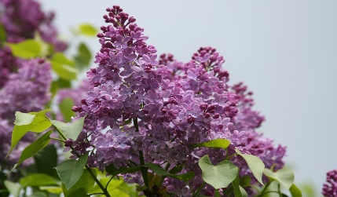
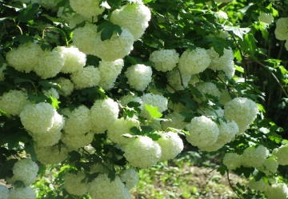
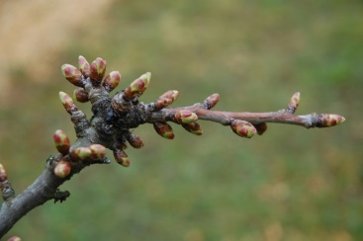
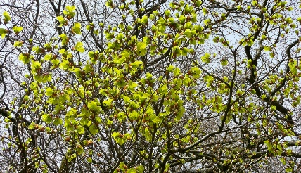
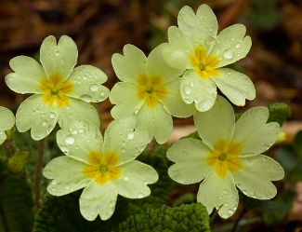
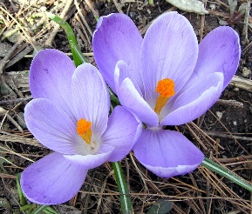
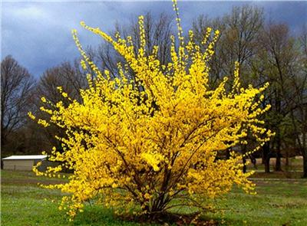
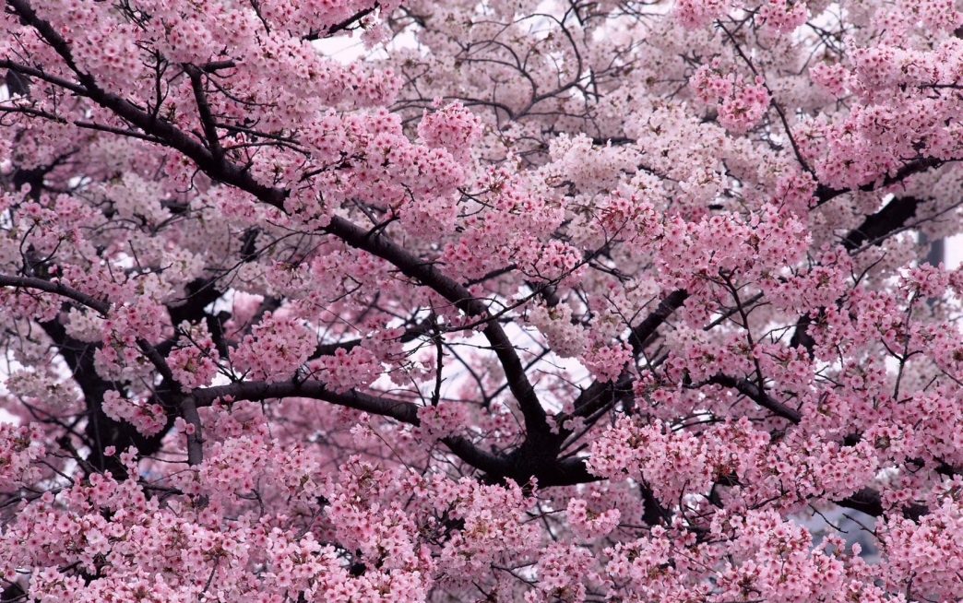
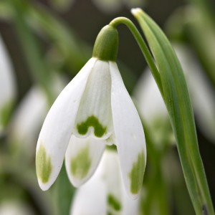
RASTLINE SPOMLADI …
VZKLIJEJO NOVE RASTLINICE
GRMOVJE IN DREVJE BRSTI, OZELENI, CVETI
ZACVETIJO PRVE SPOMLADANSKE CVETLICE

Slide 8
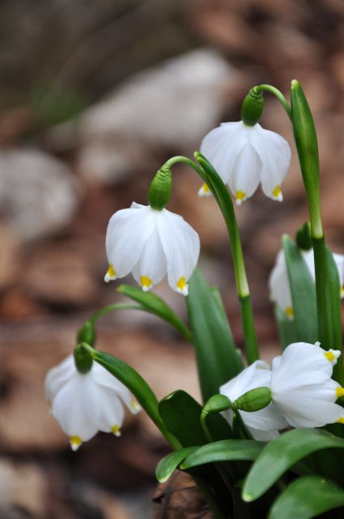
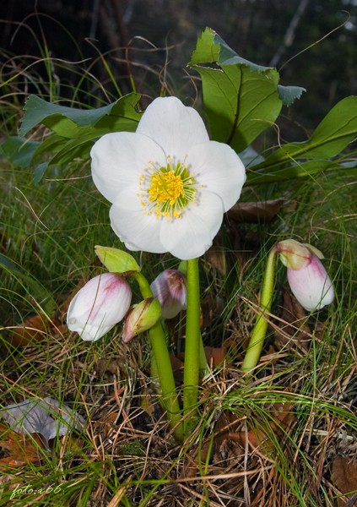
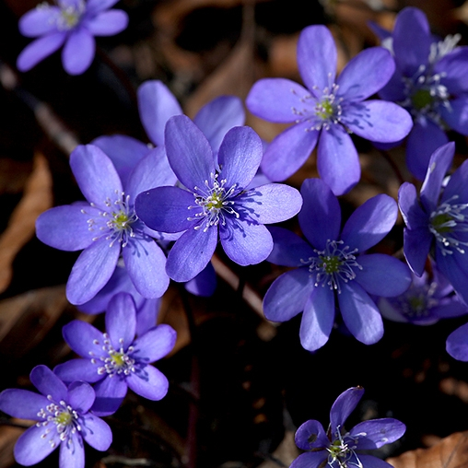
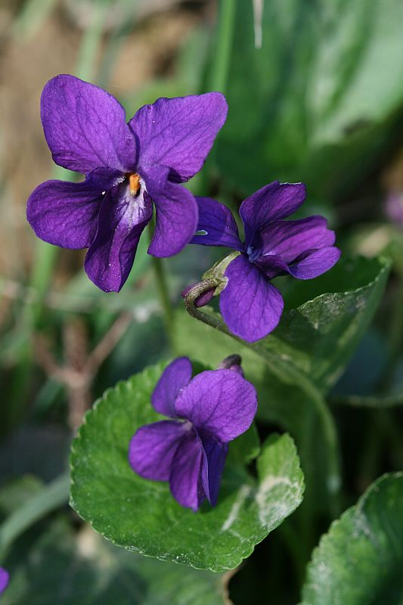
ZNANILCI POMLADI …
MALI ZVONČEK
VELIKI ZVONČEK
TROBENTICA
ČRNI TELOH
PODLESNA VETRNICA
JETRNIK
ŽAFRAN
VIJOLICA

Slide 9
DELI ZVONČKA …
STEBLO
CVET
LISTI
ČEBULICA S KORENINICAMI

Slide 10
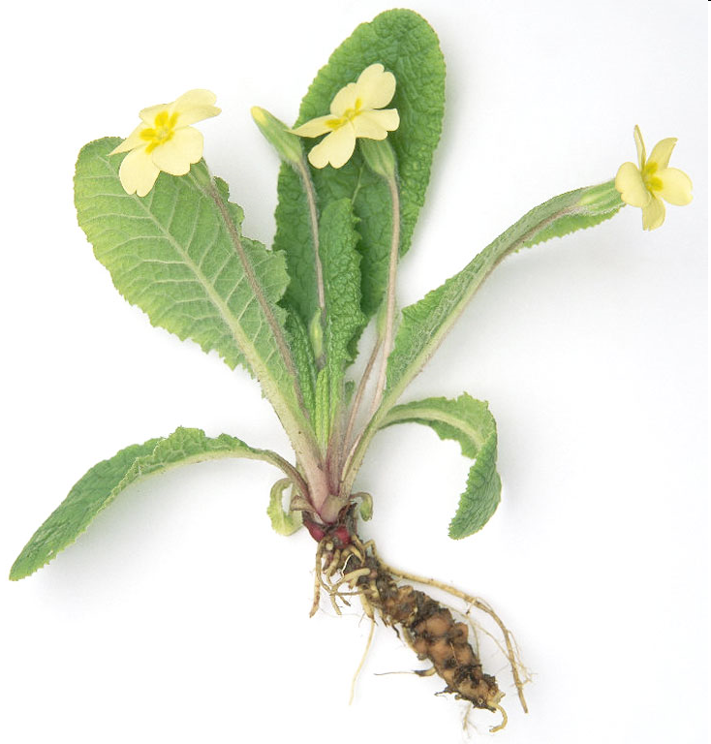
TROBENTICA …
CVET
LISTI
STEBLO
KORENIKA S KORENINICAMI

Slide 11
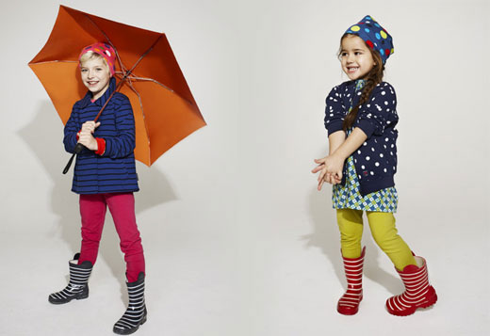
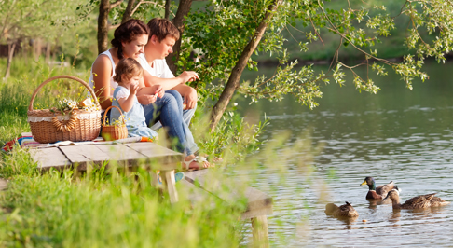
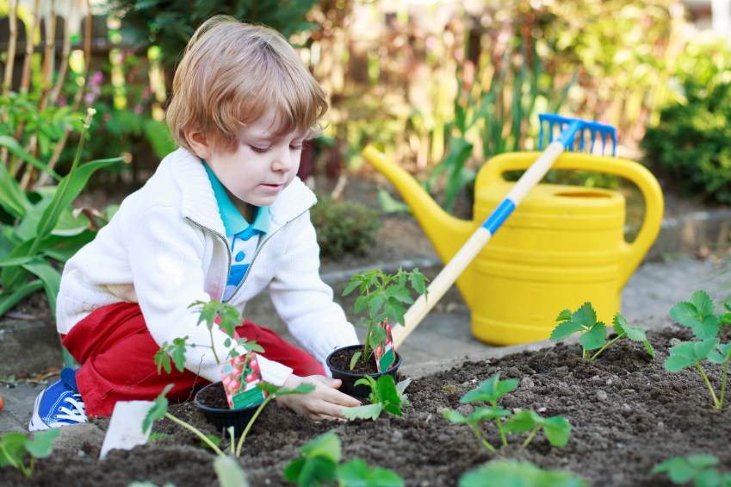
LJUDJE …
MANJ SE OBLEČEMO
VEČ SMO ZUNAJ
DELAMO NA VRTU, POLJU, V SADOVNJAKU, VINOGRADU

Slide 12
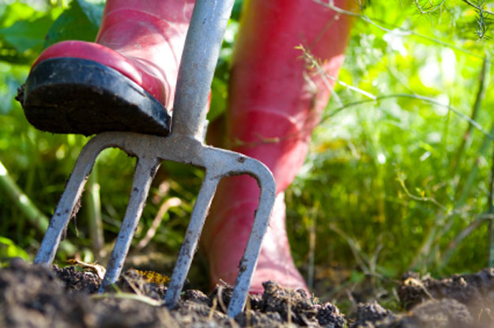
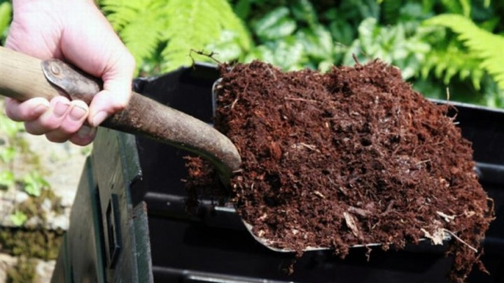
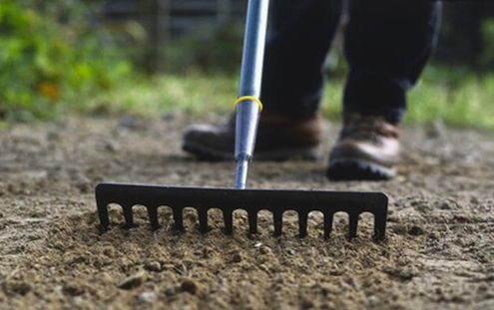
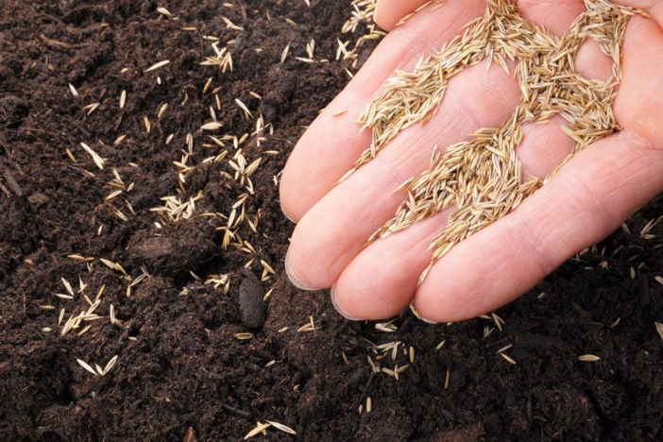
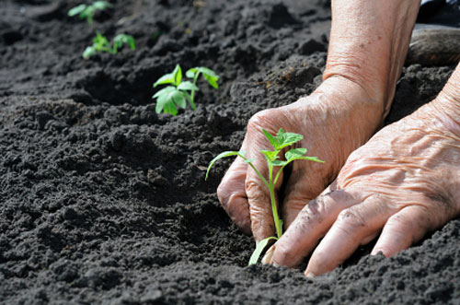
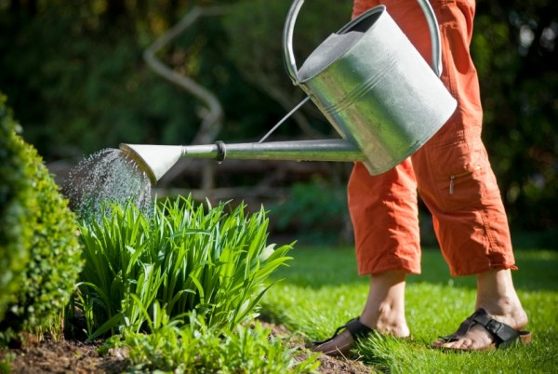
DELO NA VRTU…
PREKOPAVAMO
GNOJIMO
GRABIMO
SEJEMO SEMENA
SADIMO SADIKE
ZALIVAMO

Slide 13
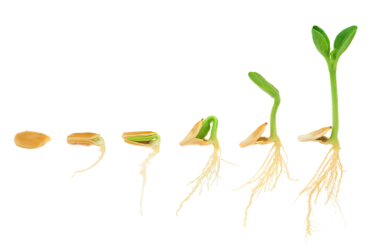
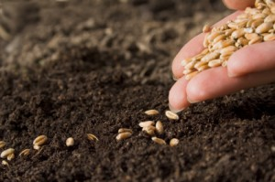
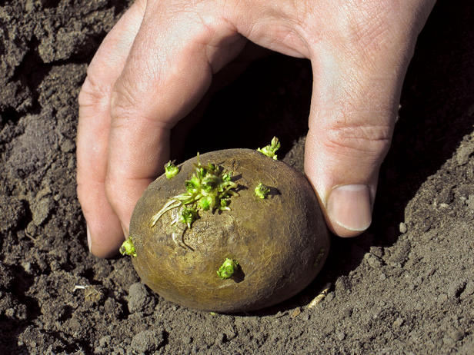
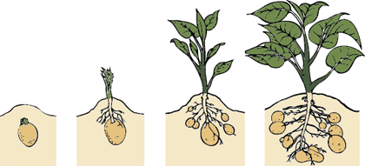
RASTLINE ZRASTEJO IZ…
IZ SEMEN
IZ ČEBULIC
IZ POTAKNJENCEV
IZ GOMOLJEV

Slide 14
ZA RAST POTREBUJEJO …
SVETLOBO
ZRAK
TOPLOTO
VODO
HRANILNE SNOVI IZ ZEMLJE

Slide 15
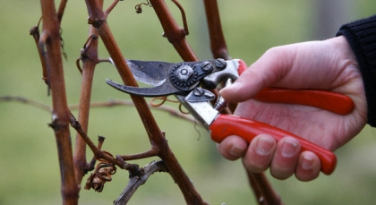
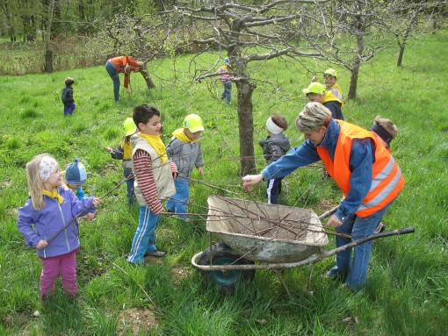
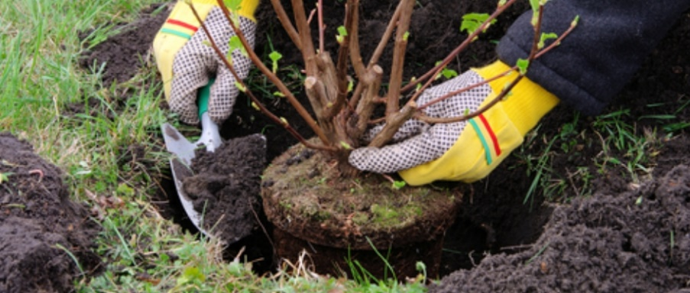
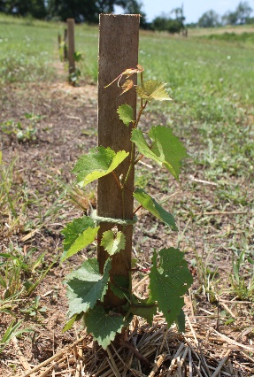
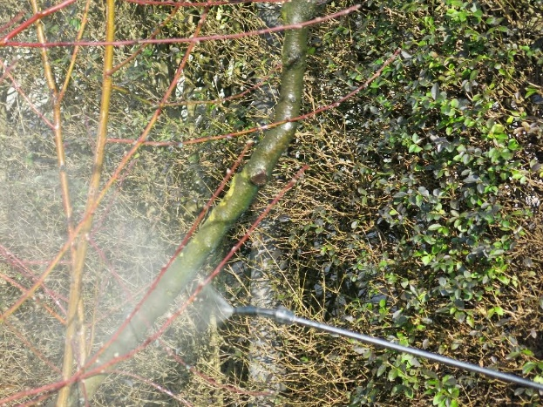
V SADOVNJAKU …
OBREZUJEMO, POČISTIMO OSTANKE LISTJA IN VEJ
SADIMO DREVESCA, TRTO
ŠKROPIMO

Slide 16




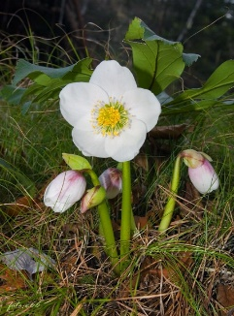

DOLŽINA DNEVA
DAN
NOČ
DAN
NOČ
LJUDJE
dan se daljša
VREME
manj se oblečemo
več smo zunaj
delamo na vrtu, polju, v sadovnjaku, vinogradu
topleje
veliko sonca in dežja
hitro se spreminja
POMLAD
21. marec – 21. junij
ŽIVALI
zaspanci in dremuhi se prebudijo
iščejo hrano
selivke se vrnejo
ptice gnezdijo in valijo jajca
dobijo mladičke
RASTLINE
vzklijejo nove rastlinice
grmi in drevesa ozelenijo in cvetijo
zacvetijo prve spomladanske cvetlice

